Slide 1
Физичко васпитање 30.3.2020.

Slide 2
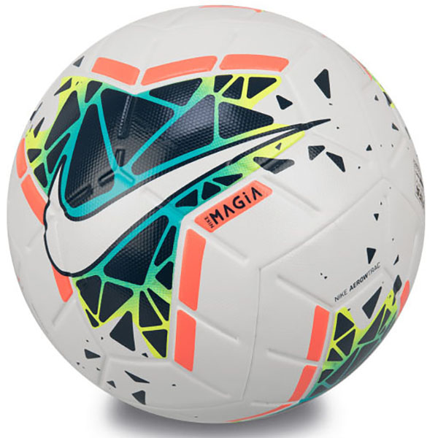
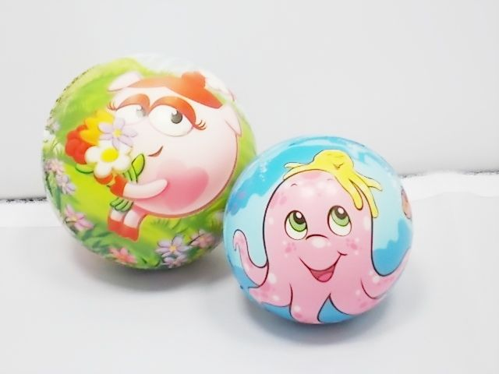
Зауставити лопту ногом
Драги ученици,
Игре које најрадије играте су игре са лоптом. За овај чац била би идеална игра Фудбал. Међутим, како се сада налазите у кући/стану немате довољно простора за те игре а ни довољно другара да оформите тимове. Зато ко има могућности(довољно простора и потребне реквизите) и расположене браћу/сестре и родитеље може да одради следеће игре након вежби са видеа.
Срећно!

Slide 3
Зауставити лопту ногом
https://www.youtube.com/watch?v=388Q44ReOWE
Уколико сте установили да имате довољно простора и да можете да изведете ове игре:
Игра 1 Стати један наспрам другог, на раздаљини од минимум 10 корак и десном ногом шутнути лопту ка свом пару. Десном ногом вам је пар враћа и ви је прихватате десном ногом. Затим то поновити левом ногом. Са сваком ногом игру изводити 10 пута. Лопта мора да се креће искључиво по тлу, не шутирати лопту у висину.
Игра 2 Стати један наспрам другог, на раздаљини од минимум 10 корака и наизменично се додавати левом па десном ногом са паром наспрам тебе. Лопту овај пут шутирати у вис и искључиво је прихватати ногом. Игру изводити 10-15 пута.
НАПОМЕНА: Лопте никако не хватате руком, искључиво додавање ногом. Све ово изводите у договору са родитељима и уколико имате довољно места, уколико немате одрадите само вежбе са видеа и то је одлично!

Slide 4
Домаћи задатак:
Водити дневник вежбања, за сваки час записати по реченицу две о утисцима вежбања и вежби.
Слике дневника и записе слати само онда када је то напоменуто. ☺

